Slide 1
Extra agendapunt N-VA Beernem: Ondertekening charter Masterplan Toegankelijke Haltes
Gemeenteraad 17 december 2020

Slide 2
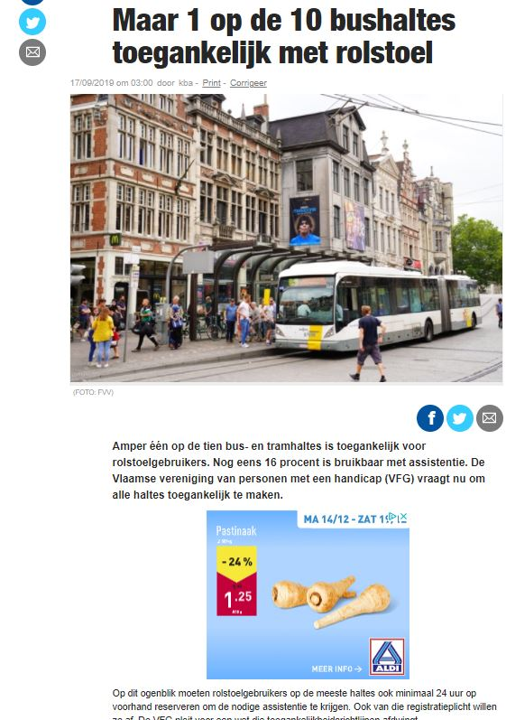
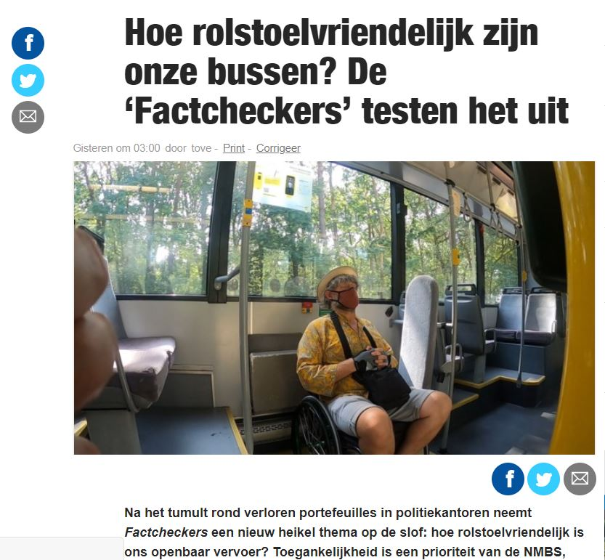
Notes:
Gaat om haltes van De Lijn die niet toegankelijk zijn voor mensen met een rolstoel – artikel 2019 – reportage focus WTV

Slide 3
1. Cijfers Vlaanderen
ca. 1/3e van de haltes ligt langs gewestwegen – 16% toegankelijk
ca. 2/3e van de haltes ligt langs gemeentewegen – 9% toegankelijk.
Notes:
30 295 Haltes in Vlaanderen

Slide 4
2. Cijfers Beernem

Slide 5
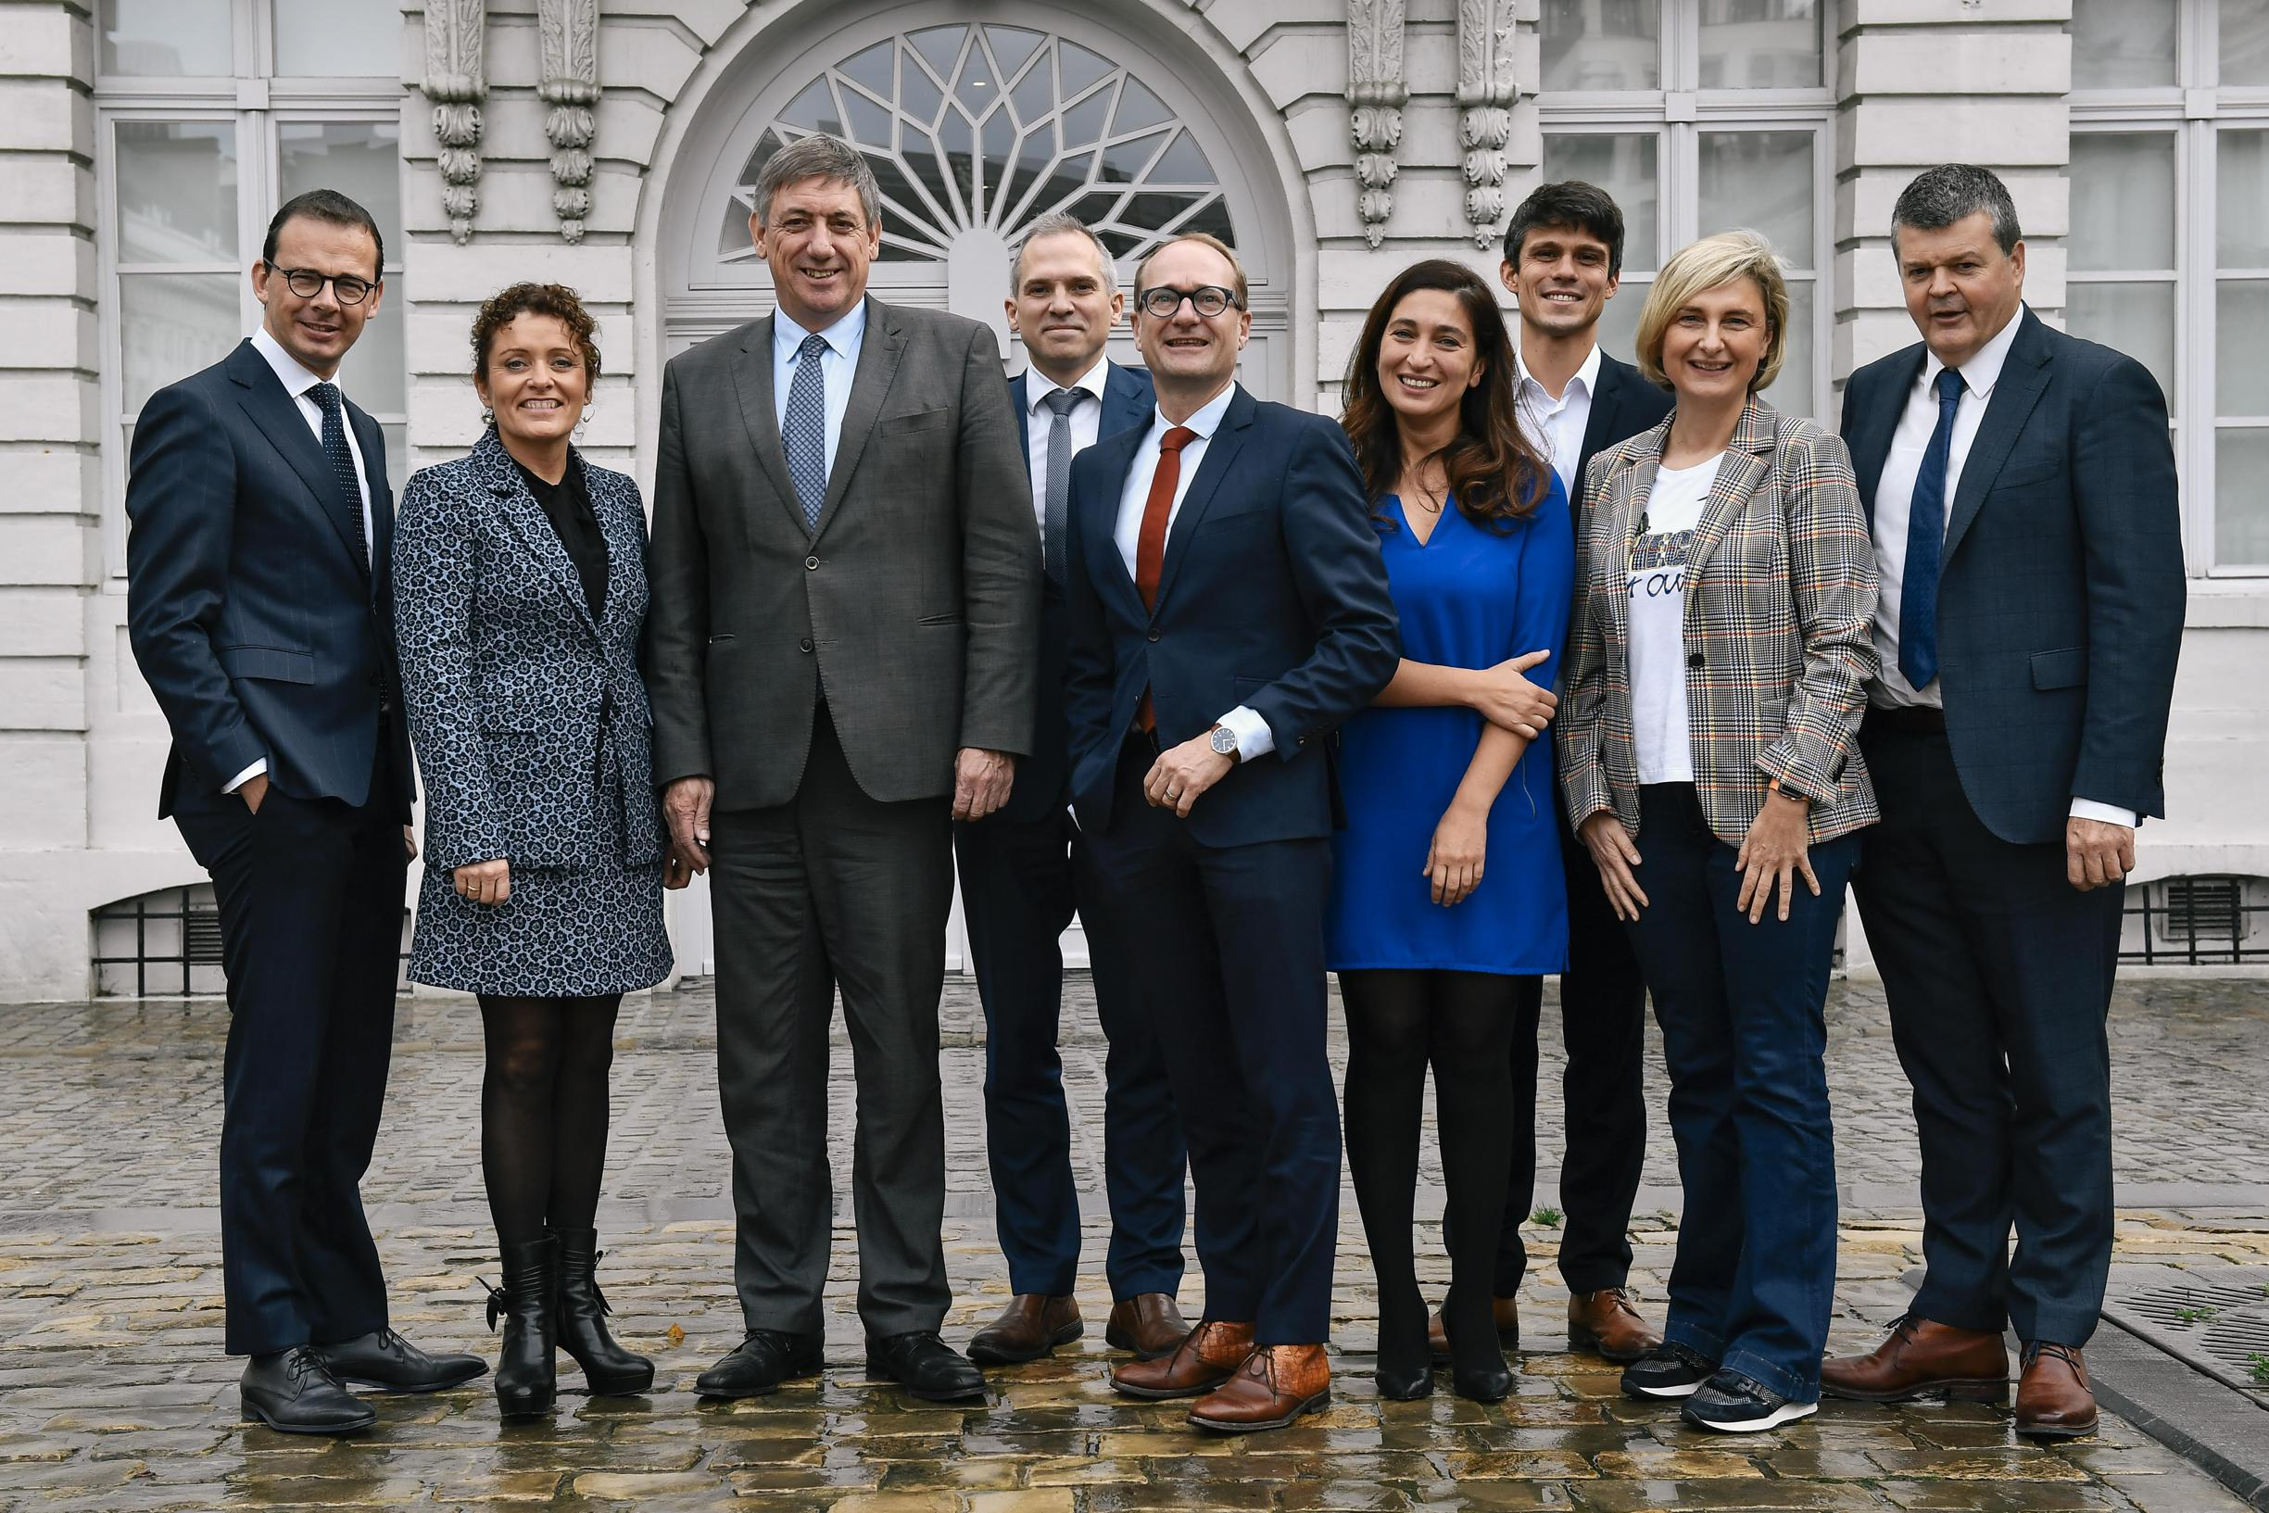
3. MASTERPLAN TOEGANKELIJKHEID – VLAAMSE REGERING
= actieplan voor toegankelijk maken van de halte-infrastructuur
Opmaak plan maakt deel uit van beleidsnota MOW (2019 – 2024)
Lancering door minister Lydia Peeters op 20/11/2020
Investering van 23 miljoen euro door Vlaamse Regering tijdens deze legislatuur

Slide 6
3. MASTERPLAN TOEGANKELIJKHEID – VLAAMSE REGERING
= DOELSTELLINGEN:
50 % Haltes van kernnet en aanvullend net zijn toegankelijk tegen 2030
Tegen 2030 kunnen 70 % van de reizigers gebruik maken van toegankelijke rit
Bestaande haltes zijn minimaal toegankelijk mits asistentie
Nieuwe (her)aangelegde haltes zijn autonoom toegankelijk voor personen met een motorische beperking en voor blinden en slechtzienden
100 % van de haltes opgenomen als Hoppinpunt zijn tegen 2030 toegankelijk voor personen met een motorische en visuele beperking. Nieuwe haltes in een hoppinpunt worden meteen toegankelijk aangelegd

Slide 7
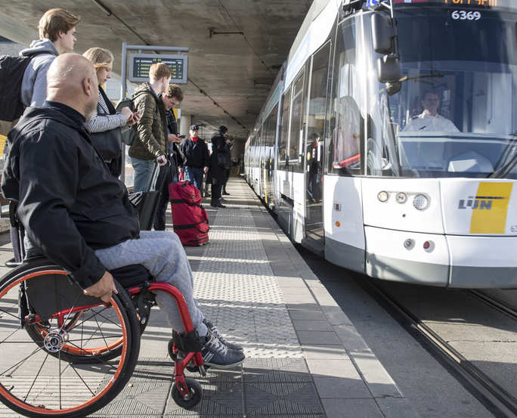
4. Vlaanderen ondersteunt lokale besturen
Vlaamse Regering lanceert samen met VVSG Charter Masterplan Toegankelijke haltes
Ondertekening =
Gemeente engageert zich op een proactieve manier om doelstellingen Masterplan Toegankelijkheid te realiseren
Bij elke investering in het openbare domein gebeurt er een toegankelijkheidstoets

Slide 8
4. Vlaanderen ondersteunt lokale besturen
Drieledige ondersteuning voor gemeentes vanaf 2021:
Een subsidie van 5000 euro per halte die toegankelijk aangelegd wordt.
Een coachingtraject ‘Masterplan toegankelijke haltes’ waarbij het lokaal bestuur bij de opmaak van een actieplan ondersteund wordt door Inter, het Agentschap Toegankelijk Vlaanderen.
Kans op tweejaarlijkse award ‘Meer Mobiele Gemeente’ voor gemeenten of steden die verdienstelijke inspanningen hebben geleverd voor het toegankelijk maken van haltes.

Slide 9
5. Gemeenteraadsbeslissing
Art. 1. De gemeente Beernem erkent dat de toegankelijkheid van de haltes voor het openbaar vervoer en de toegankelijkheid van het publiek domein een bepalende rol spelen om elke inwoner en bezoeker gelijke kansen te geven. Zo leveren we een bijdrage aan de uitvoering van het VN-verdrag voor de rechten van personen met een handicap, dat België ratificeerde in 2009. Dit verdrag bepaalt dat personen met een handicap volledig en gelijkwaardig moeten kunnen deelnemen aan de samenleving
Art. 2. Gemeente Beernem ondertekent daarom het Charter ‘Masterplan Toegankelijke haltes’
Art.3. Met de ondertekening van het Charter ‘Masterplan toegankelijke haltes’ engageert Beernem zich om mee de doelstelling van het Masterplan toegankelijkheid te realiseren op het domein van haar grondgebied, om een toegankelijkheidstoets uit te voeren bij elke investering in het openbaar domein en om de communicatie over dit initiatief met haar inwoners te verzorgen via de gemeentelijke kanalen
Notes:
Graag ondertekening van dit charter – zodat we ook als Beernem doelstellingen Masterplan realiseren – 50 % van de haltes toegankelijk maken – zodanig dat mensen die slecht te been zijn of een andere handicap hebben, zelfstandig het openbaar vervoer kunnen

